Slide 1
Рыбалкина Людмила Григорьевна, директор РУКМЦПСТВ «Карьера», СибГИУ
Институт планирования карьеры
Региональный учебный
консультационно-методический
центр профориентации и содействия
трудоустройству выпускников
«Карьера»
«Содействие профессиональному развитию и трудоустройству студентов, выпускников – инвалидов и лиц с ограниченными возможностями здоровья: проблемы и пути решения

Slide 2
Институт планирования карьеры
Региональный учебный
консультационно-методический
центр профориентации и содействия
трудоустройству выпускников
«Карьера»

Slide 3
Институт планирования карьеры
Региональный учебный
консультационно-методический
центр профориентации и содействия
трудоустройству выпускников
«Карьера»

Slide 4
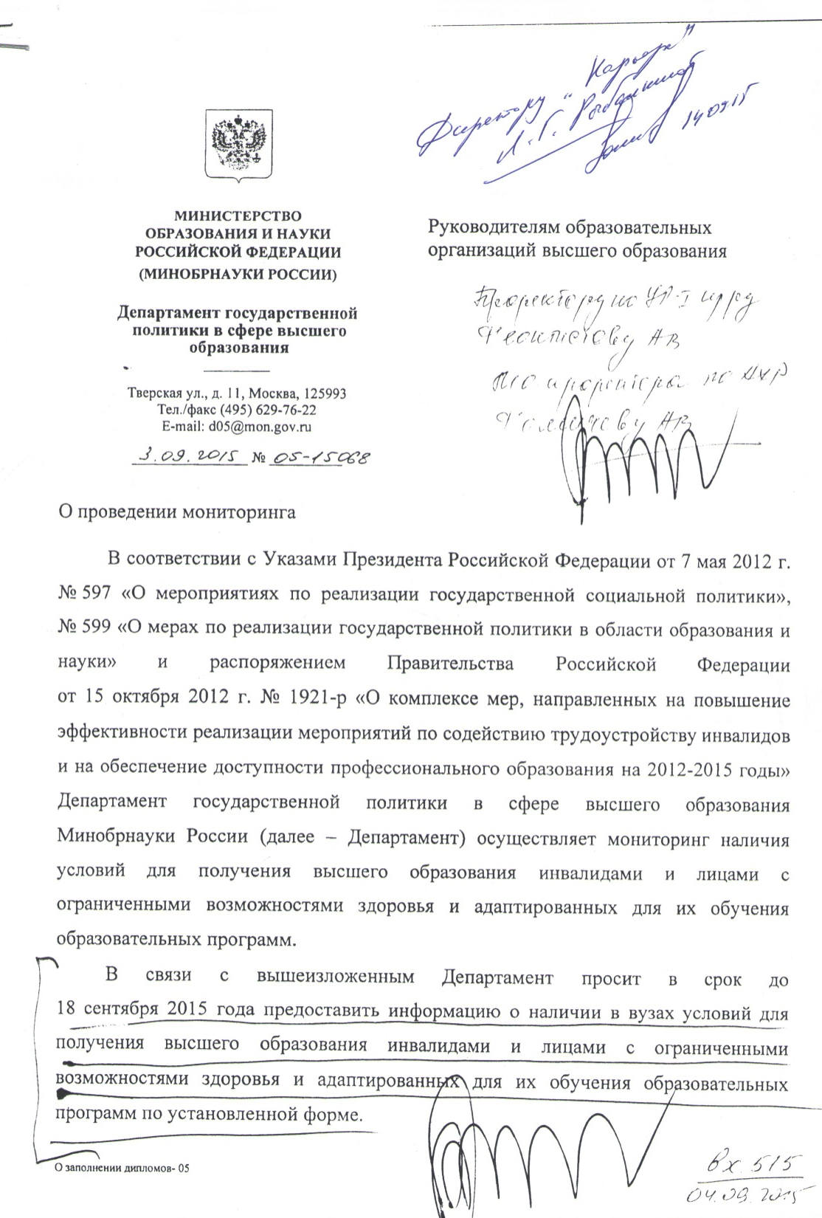
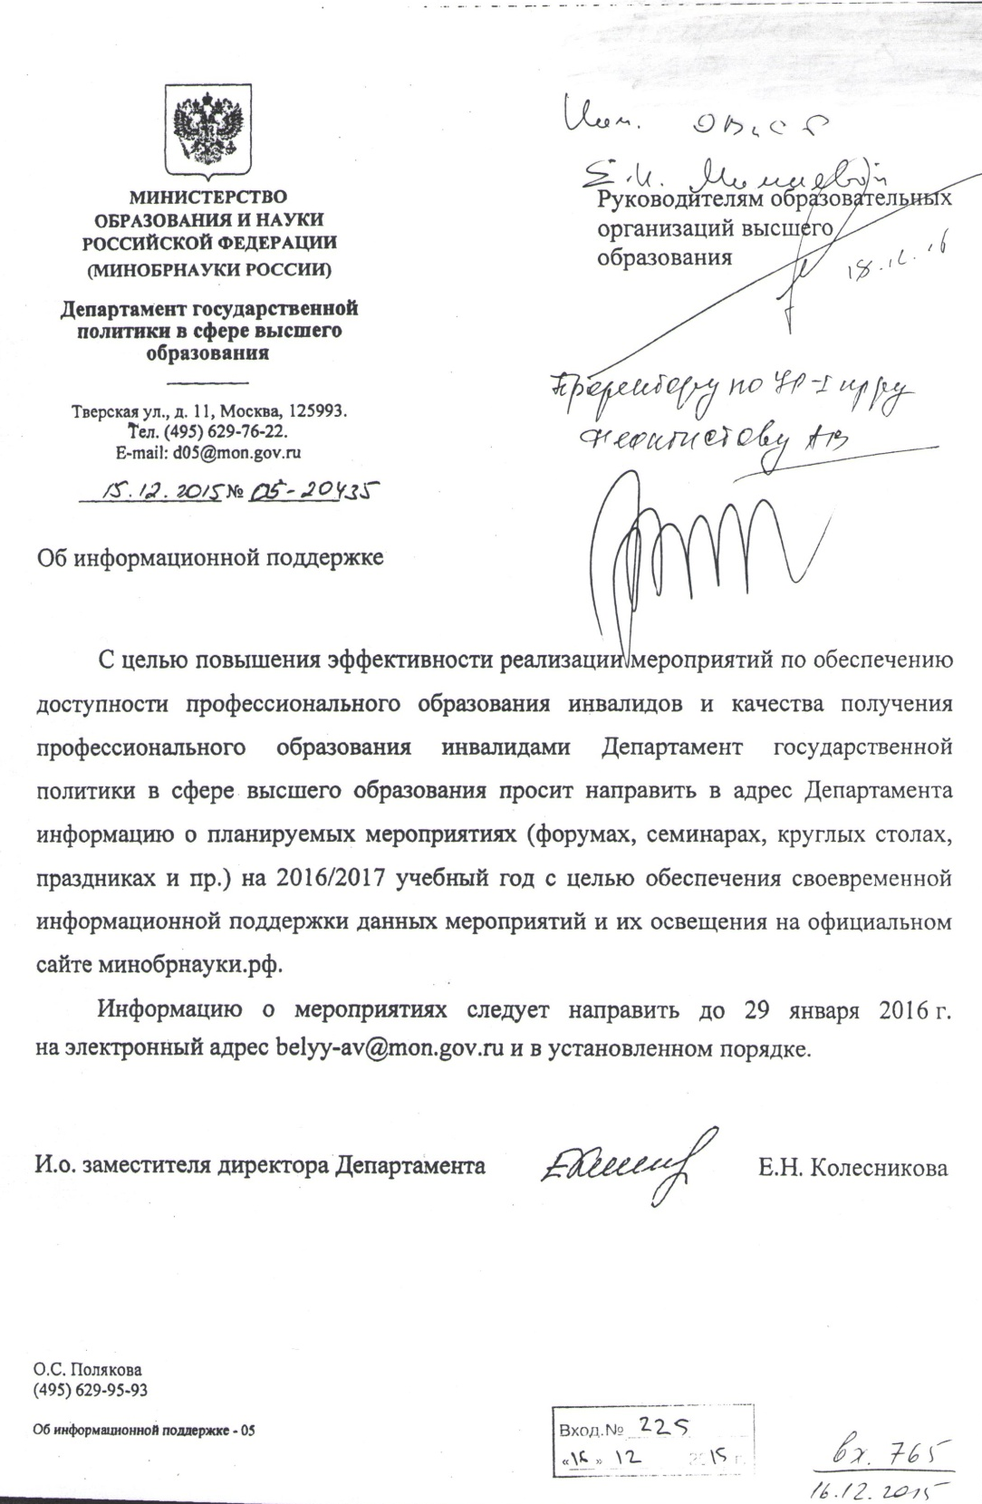

Slide 5
Институт планирования карьеры
Региональный учебный
консультационно-методический
центр профориентации и содействия
трудоустройству выпускников
«Карьера»

Slide 6
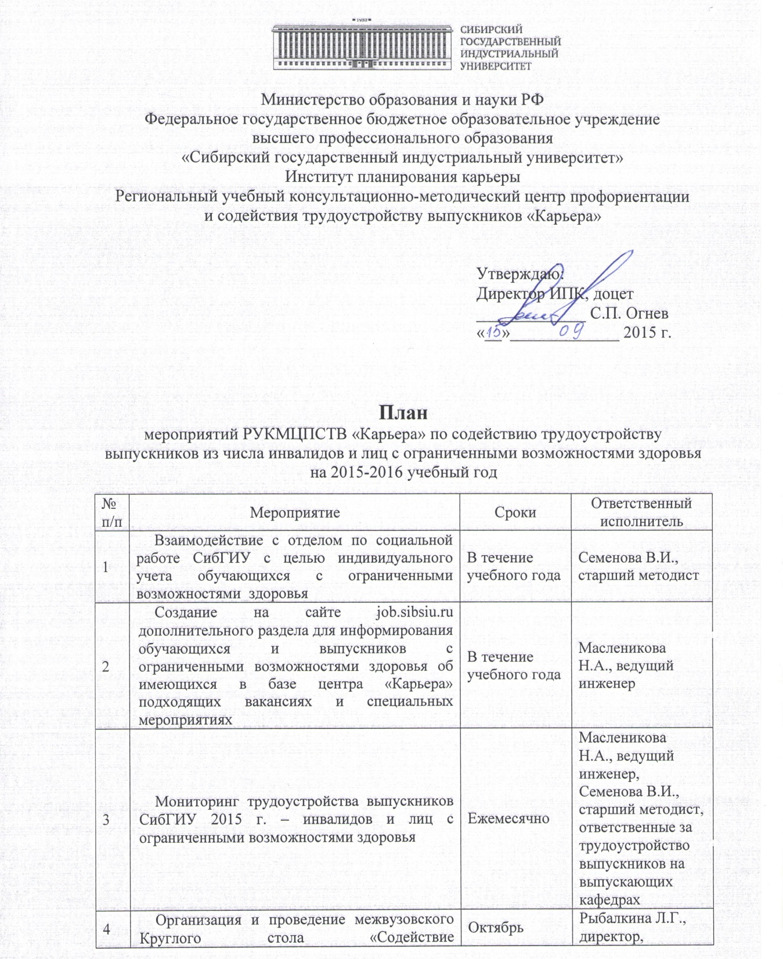

Slide 7
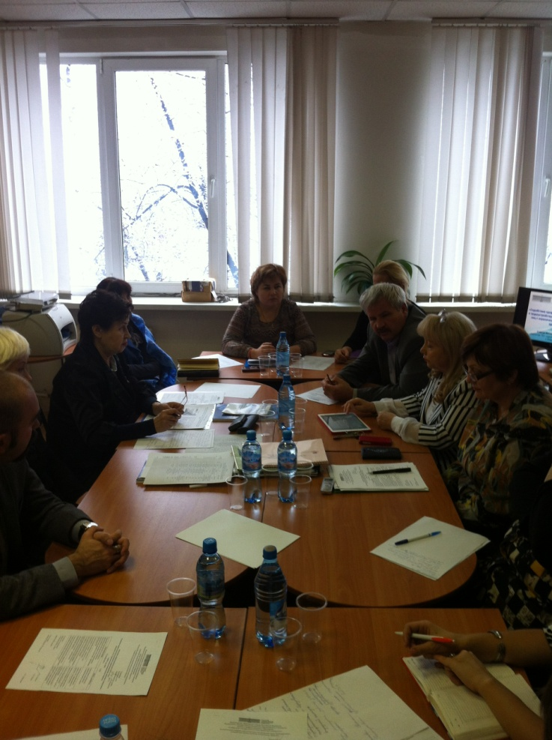
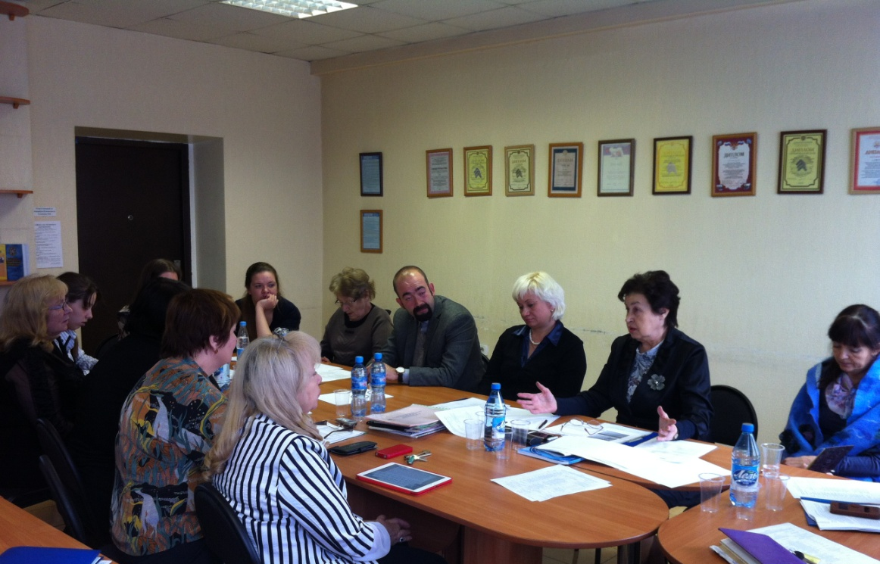
Институт планирования карьеры
Региональный учебный
консультационно-методический
центр профориентации и содействия
трудоустройству выпускников
«Карьера»
Межвузовский Круглый стол
«Содействие профессиональному развитию
и трудоустройству студентов-инвалидов и лиц
с ограниченными возможностями здоровья»

Slide 8
Институт планирования карьеры
Региональный учебный
консультационно-методический
центр профориентации и содействия
трудоустройству выпускников
«Карьера»

Slide 9
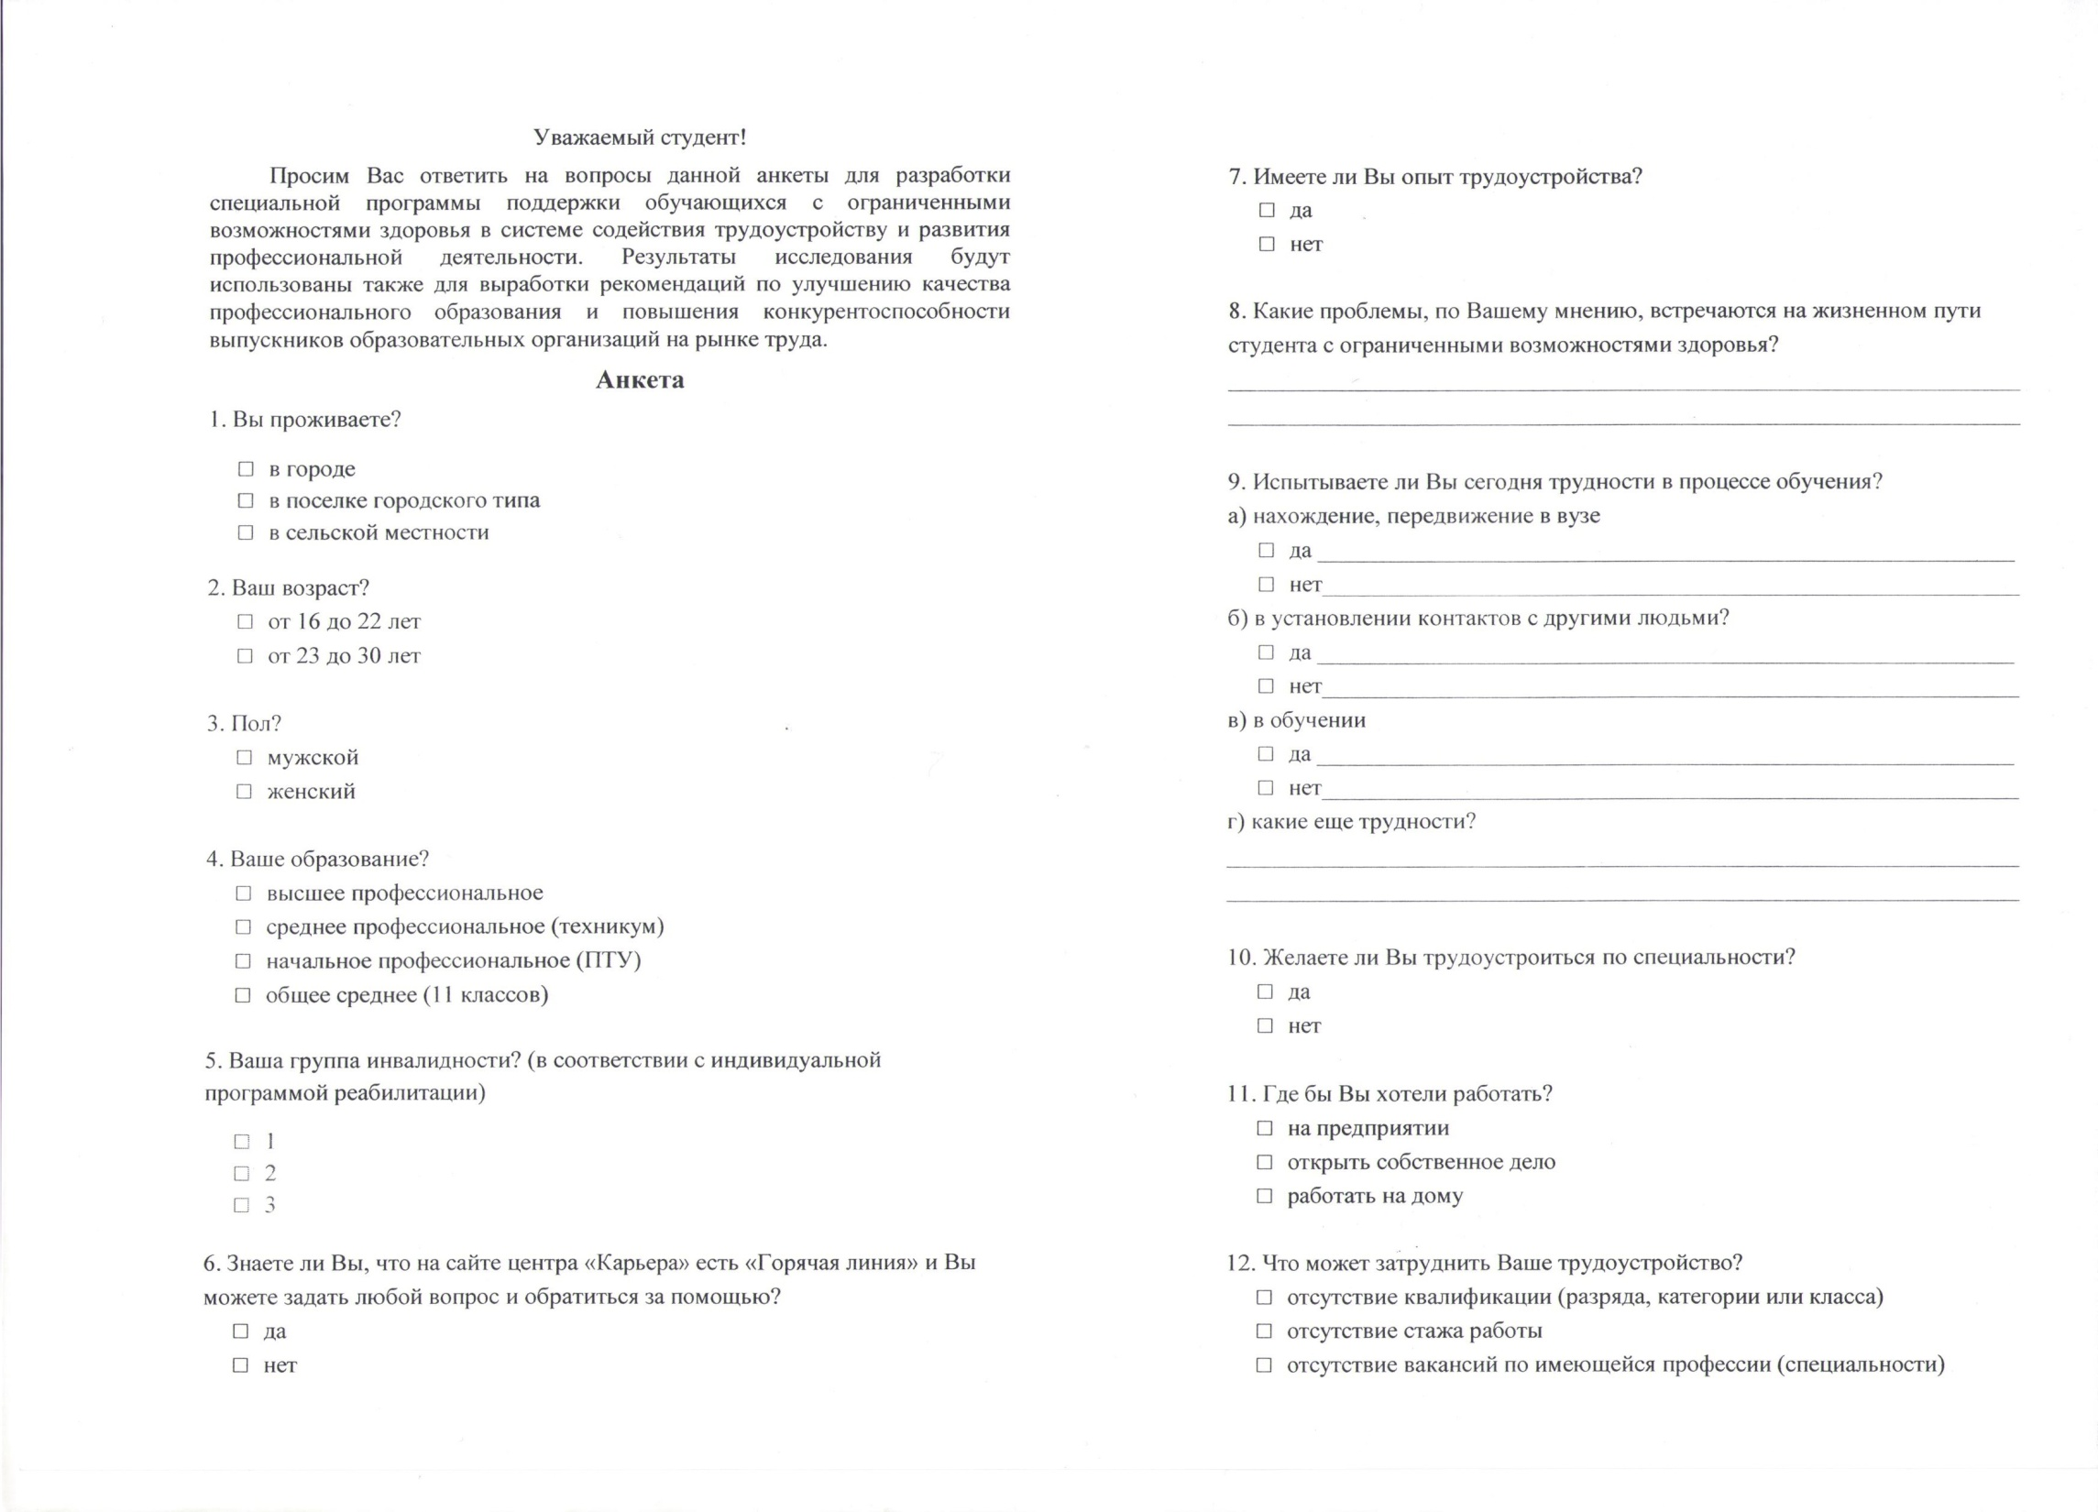
Институт планирования карьеры
Региональный учебный
консультационно-методический
центр профориентации и содействия
трудоустройству выпускников
«Карьера»

Slide 10
Институт планирования карьеры
Региональный учебный
консультационно-методический
центр профориентации и содействия
трудоустройству выпускников
«Карьера»

Slide 11
Институт планирования карьеры
Региональный учебный
консультационно-методический
центр профориентации и содействия
трудоустройству выпускников
«Карьера»

Slide 12
Институт планирования карьеры
Региональный учебный
консультационно-методический
центр профориентации и содействия
трудоустройству выпускников
«Карьера»

Slide 13
Институт планирования карьеры
Региональный учебный
консультационно-методический
центр профориентации и содействия
трудоустройству выпускников
«Карьера»

Slide 14
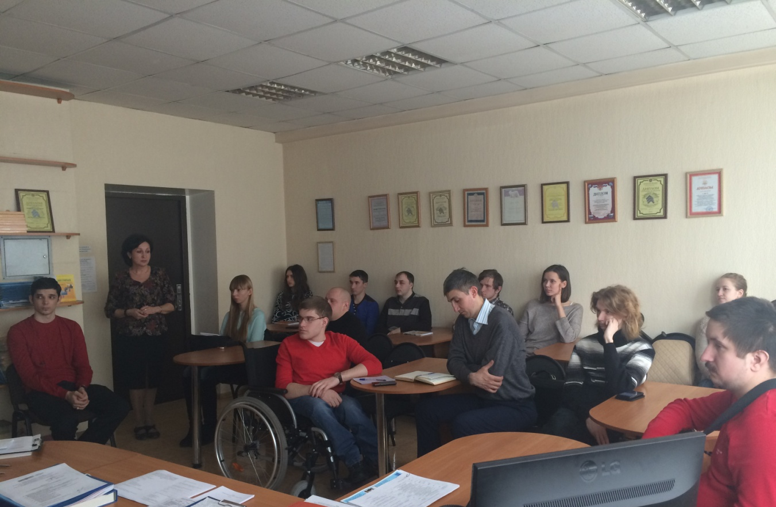
Институт планирования карьеры
Региональный учебный
консультационно-методический
центр профориентации и содействия
трудоустройству выпускников
«Карьера»
Обучающий экспресс-курс «Твой путь к трудоустройству»

Slide 15
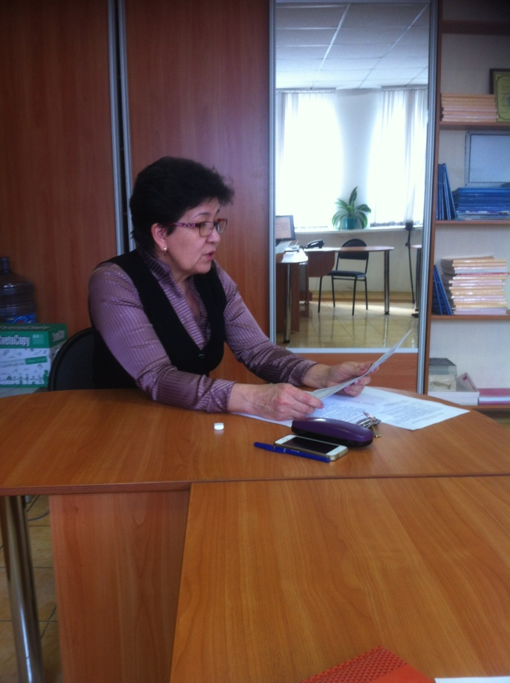
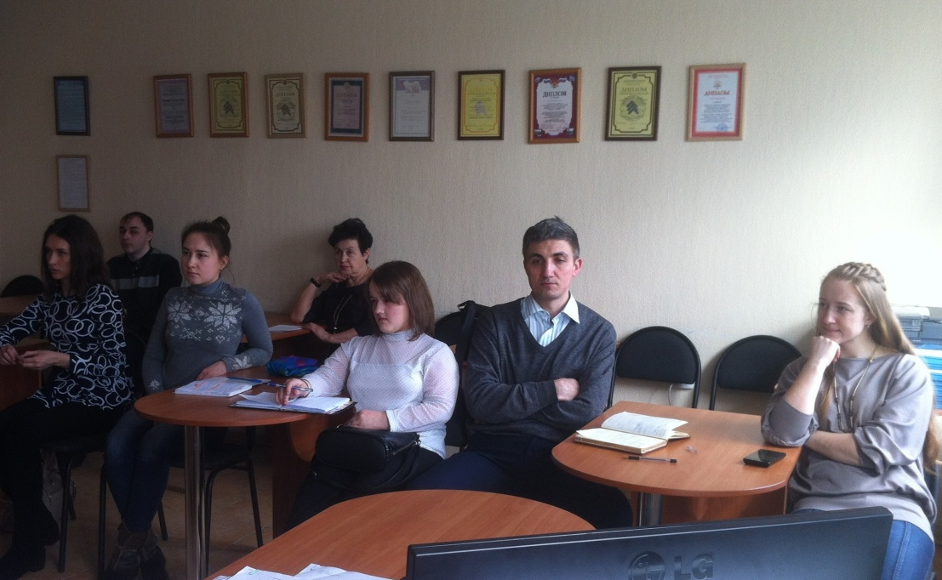
Институт планирования карьеры
Региональный учебный
консультационно-методический
центр профориентации и содействия
трудоустройству выпускников
«Карьера»
Семинар социальной направленности
«Особенности трудовых отношений с инвалидами»

Slide 16
Институт планирования карьеры
Региональный учебный
консультационно-методический
центр профориентации и содействия
трудоустройству выпускников
«Карьера»

Slide 17
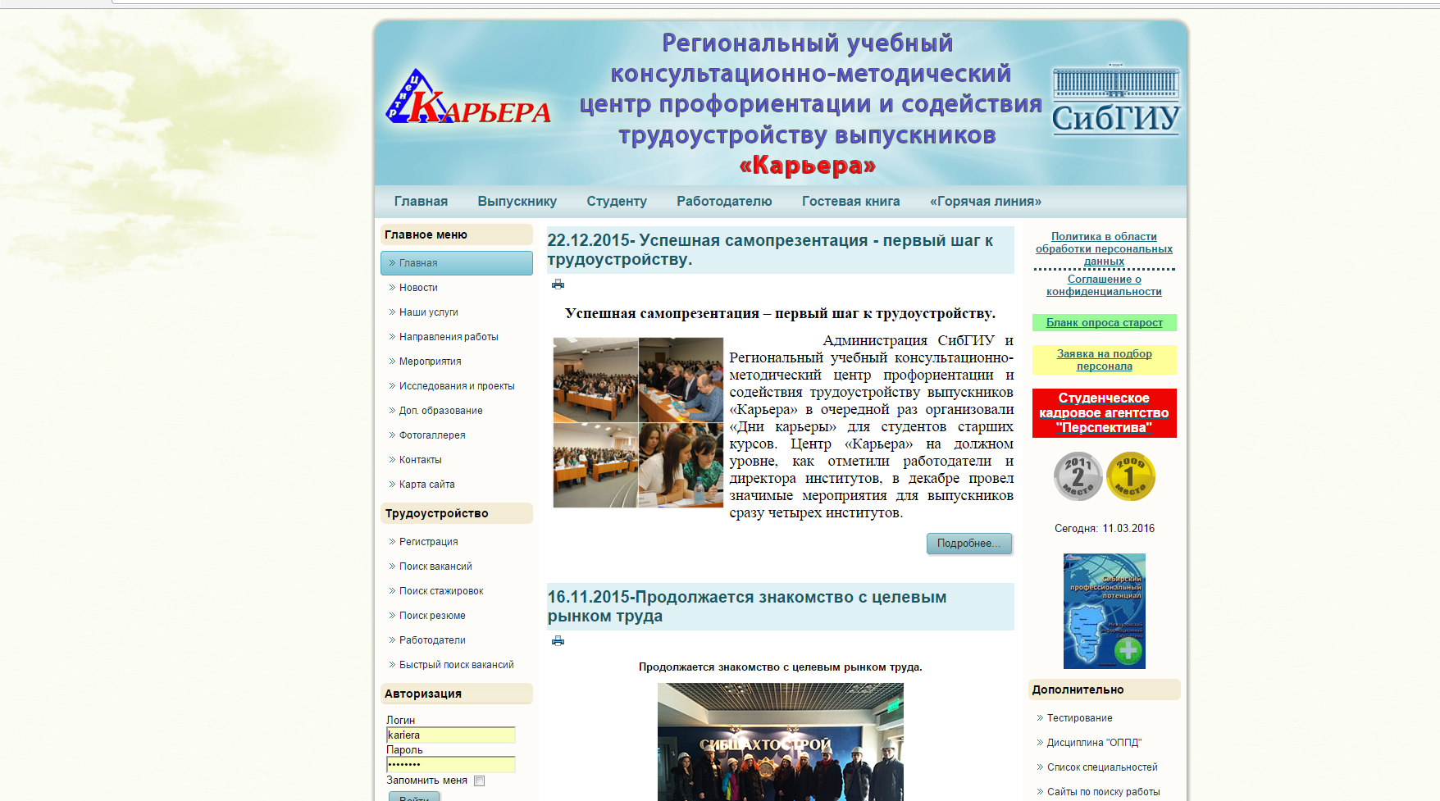
Институт планирования карьеры
Региональный учебный
консультационно-методический
центр профориентации и содействия
трудоустройству выпускников
«Карьера»

Slide 18
Институт планирования карьеры
Региональный учебный
консультационно-методический
центр профориентации и содействия
трудоустройству выпускников
«Карьера»

Slide 19
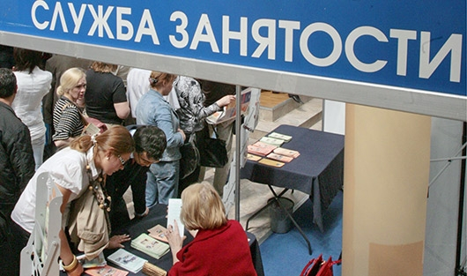
Институт планирования карьеры
Региональный учебный
консультационно-методический
центр профориентации и содействия
трудоустройству выпускников
«Карьера»

Slide 20
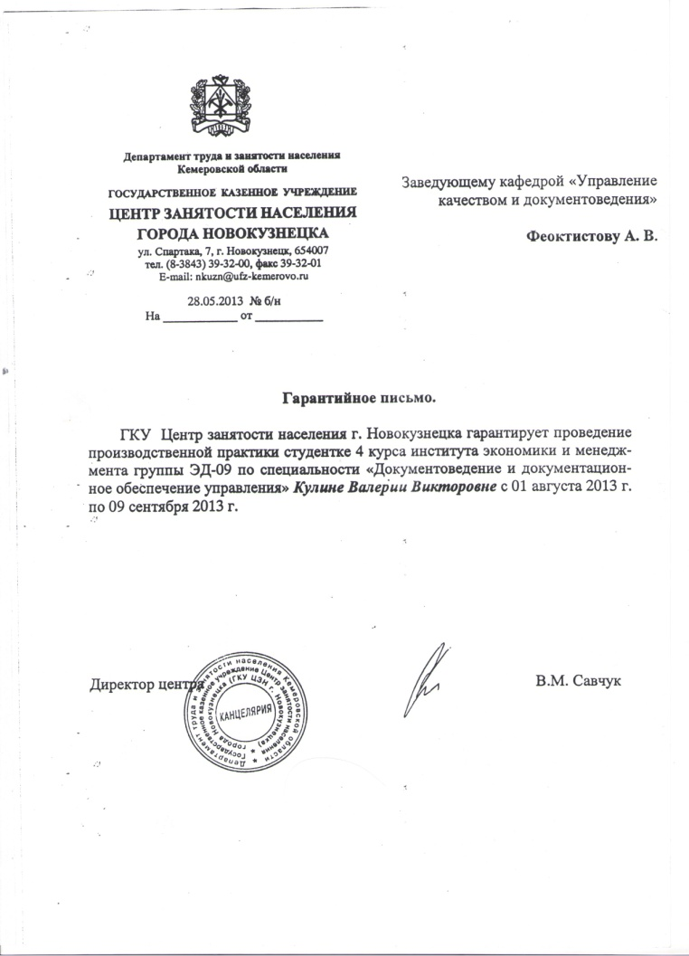

Slide 21
Институт планирования карьеры
Региональный учебный
консультационно-методический
центр профориентации и содействия
трудоустройству выпускников
«Карьера»
ВТОРОЙ НАЦИОНАЛЬНЫЙ ЧЕМПИОНАТ «АБИЛИМПИКС РОССИЯ»

Slide 22
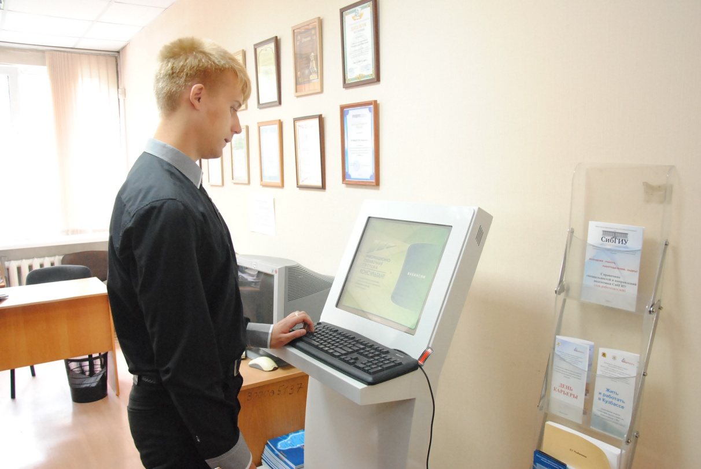
Институт планирования карьеры
Региональный учебный
консультационно-методический
центр профориентации и содействия
трудоустройству выпускников
«Карьера»
Информационный киоск

Slide 23
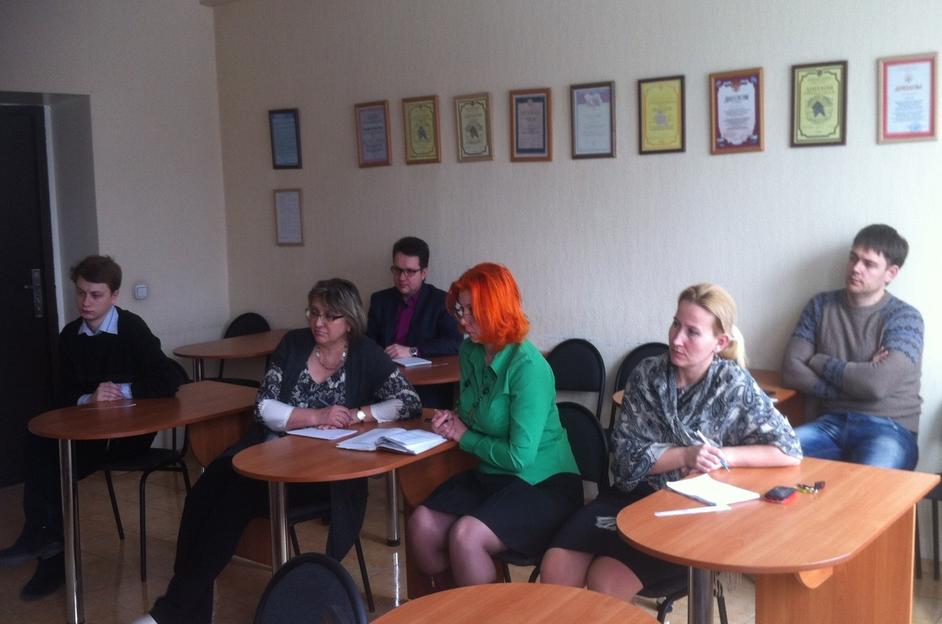
Институт планирования карьеры
Региональный учебный
консультационно-методический
центр профориентации и содействия
трудоустройству выпускников
«Карьера»
Собрание с ответственными за трудоустройство
выпускников на выпускающих кафедрах

Slide 24
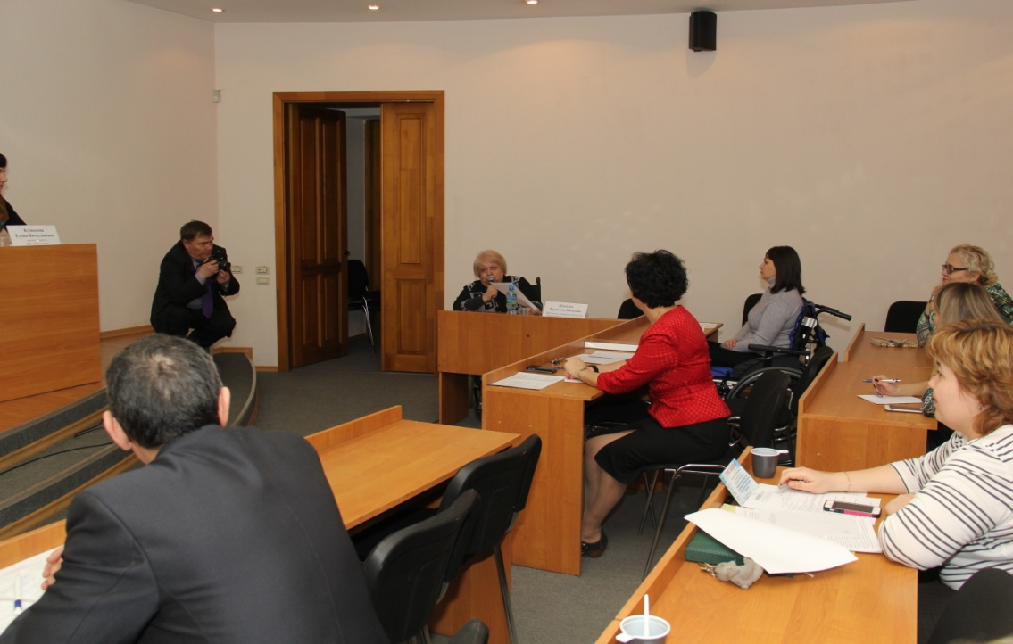
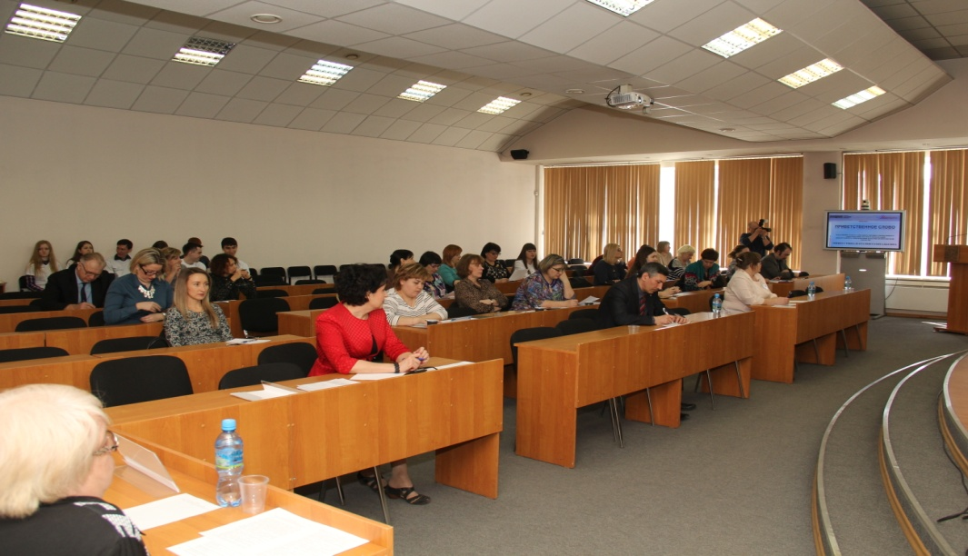
Институт планирования карьеры
Региональный учебный
консультационно-методический
центр профориентации и содействия
трудоустройству выпускников
«Карьера»
Региональный методический семинар «Поддержка студентов – инвалидов и лиц с ограниченными возможностями здоровья в системе содействия трудоустройству выпускников»

Slide 25
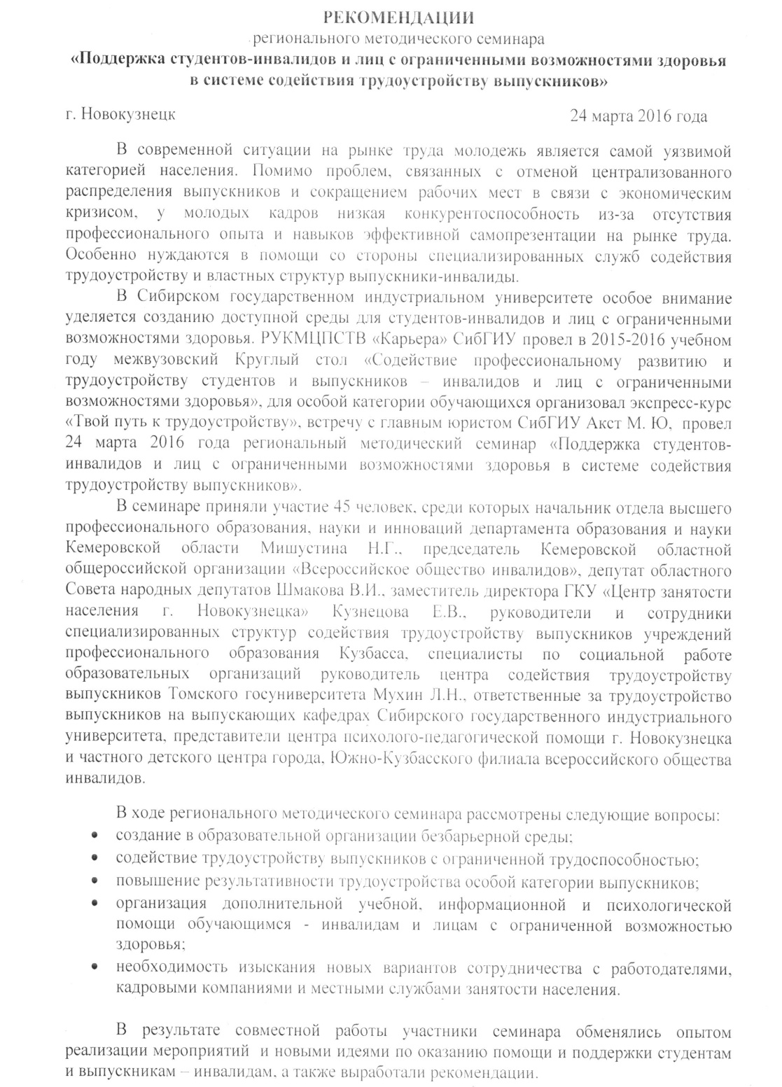
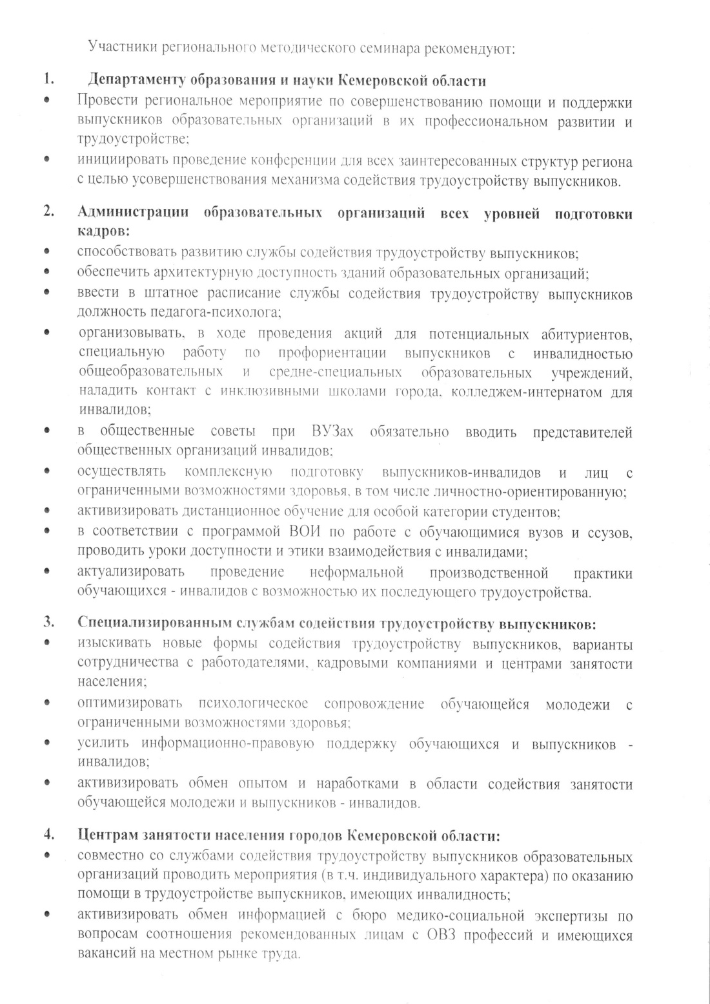
Институт планирования карьеры
Региональный учебный
консультационно-методический
центр профориентации и содействия
трудоустройству выпускников
«Карьера»

Slide 26
Институт планирования карьеры
Региональный учебный
консультационно-методический
центр профориентации и содействия
трудоустройству выпускников
«Карьера»
Спасибо за внимание!

